Slide 1
Trần Đăng Khoa (sinh ngày 26 tháng 4 năm 1958), quê làng Trực Trì, xã Quốc Tuấn, huyện Nam Sách, tỉnh Hải Dương, là một nhà thơ, nhà báo, biên tập viên Tạp chí Văn nghệ Quân đội, Phó chủ tịch Hội Nhà văn Việt Nam. Ông nguyên là Trưởng ban Văn học Nghệ thuật, Giám đốc Hệ Phát thanh có hình VOVTV của Đài tiếng nói Việt Nam, Phó Bí thư thường trực Đảng ủy Đài Tiếng nói Việt Nam^{[3]}. Hiện nay, ông giữ chức Phó Chủ tịch Hội Nhà văn Việt Nam, Phó Chủ tịch Liên hiệp VHNT Hà Nội. Ông cũng là Trưởng Ban Chung khảo, Hội đồng Giám khảo Quốc gia của cuộc thi Viết thư quốc tế UPU tại Việt Nam từ năm 2016 đến nay.
Lên 8 tuổi, ông đã có thơ được đăng báo. Năm 1968, khi mới 10 tuổi, tập thơ đầu tiên của ông: Từ góc sân nhà em (tập thơ tiếp theo là Góc sân và khoảng trời) được nhà xuất bản Kim Đồng xuất bản.

Slide 2


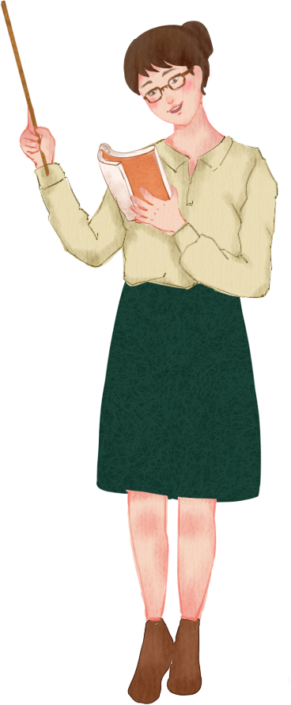

Yêu cầu cần đạt
Đọc đúng các tiếng khó trong bài
Biết ngắt nghỉ, nhấn giọng phù hợp.
Trả lời được các câu hỏi của bài.
Hiểu nội dung bài: Vẻ đẹp của cánh diều. Cánh diều làm cho cảnh làng quê tươi đẹp hơn.

Slide 3

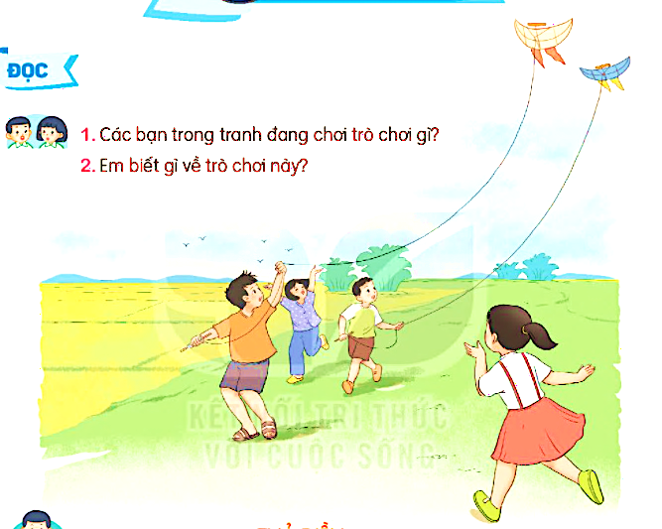
BÀI 21
BÀI 21
THẢ DIỀU
1. Các bạn trong tranh đang chơi trò chơi gì?
2. Em biết gì về trò chơi này?

Slide 4

Thả diều
Đọc mẫu
Cánh diều no gió
Sáo nó thổi vang
Sao trời trôi qua
Diều thành trăng vàng.
Cánh diều no gió
Tiếng nó trong ngần
Diều hay chiếc thuyền
Trôi trên sông Ngân.
Cánh diều no gió
Tiếng nó chơi vơi
Diều là hạt cau
Phơi trên nong trời.
Trời như cánh đồng
Xong mùa gặt hái
Diều em - lưỡi liềm
Ai quên bỏ lại.
Cánh diều no gió
Nhạc trời réo vang
Tiếng diều xanh lúa
Uốn cong tre làng.
(Trần Đăng Khoa)

Slide 5




Bài có mấy khổ thơ?
Thả diều
(Trích)
Cánh diều no gió
Sáo nó thổi vang
Sao trời trôi qua
Diều thành trăng vàng.
Cánh diều no gió
Tiếng nó trong ngần
Diều hay chiếc thuyền
Trôi trên sông Ngân.
Cánh diều no gió
Tiếng nó chơi vơi
Diều là hạt cau
Phơi trên nong trời.
4
5
Trời như cánh đồng
Xong mùa gặt hái
Diều em - lưỡi liềm
Ai quên bỏ lại.
Cánh diều no gió
Nhạc trời réo vang
Tiếng diều xanh lúa
Uốn cong tre làng.
(Trần Đăng Khoa)

Slide 6
Đọc nối tiếp đoạn
Thả diều
(Trích)
Cánh diều no gió
Sáo nó thổi vang
Sao trời trôi qua
Diều thành trăng vàng.
Cánh diều no gió
Tiếng nó trong ngần
Diều hay chiếc thuyền
Trôi trên sông Ngân.
Cánh diều no gió
Tiếng nó chơi vơi
Diều là hạt cau
Phơi trên nong trời.
4
5
Trời như cánh đồng
Xong mùa gặt hái
Diều em - lưỡi liềm
Ai quên bỏ lại.
Cánh diều no gió
Nhạc trời réo vang
Tiếng diều xanh lúa
Uốn cong tre làng.
(Trần Đăng Khoa)

Slide 7


Luyện đọc từ khó
no gió
nong trời
lưỡi liềm
tre làng

Slide 8
Thả diều
(Trích)
Cánh diều no gió
Sáo nó thổi vang
Sao trời trôi qua
Diều thành trăng vàng.

Slide 9
Thả diều
(Trích)
Cánh diều no gió
Sáo nó thổi vang
Sao trời trôi qua
Diều thành trăng vàng.

Slide 10
Cánh diều no gió
Tiếng nó trong ngần
Diều hay chiếc thuyền
Trôi trên sông Ngân.

Slide 11
Cánh diều no gió
Tiếng nó trong ngần
Diều hay chiếc thuyền
Trôi trên sông Ngân.

Slide 12
Cánh diều no gió
Tiếng nó chơi vơi
Diều là hạt cau
Phơi trên nong trời.

Slide 13
Cánh diều no gió
Tiếng nó chơi vơi
Diều là hạt cau
Phơi trên nong trời.

Slide 14
4
Trời như cánh đồng
Xong mùa gặt hái
Diều em - lưỡi liềm
Ai quên bỏ lại.

Slide 15
4
Trời như cánh đồng
Xong mùa gặt hái
Diều em - lưỡi liềm
Ai quên bỏ lại.

Slide 16
5
Cánh diều no gió
Nhạc trời réo vang
Tiếng diều xanh lúa
Uốn cong tre làng.

Slide 17
5
Cánh diều no gió
Nhạc trời réo vang
Tiếng diều xanh lúa
Uốn cong tre làng.

Slide 18
2. Hai câu thơ “Sao trời trôi qua/ Diều thành trăng vàng” tả cánh diều vào lúc nào?
a. Vào buổi sáng
b. Vào buổi chiều
c. Vào ban đêm
3. Khổ thơ cuối bài muốn nói điều gì?
a. Cánh diều làm thôn quê đông vui hơn.
b. Cánh diều làm thôn quê giàu có hơn.
c. Cánh diều làm cảnh thôn quê tươi đẹp hơn.

Slide 19


4. Em thích khổ thơ nào nhất? Vì sao?
Nội dung khổ thơ thế nào?
Có hình ảnh nào đẹp?
Có từ ngữ nào hay?
Em cảm thấy thế nào khi đọc khổ thơ đó?

Slide 20
Học thuộc lòng
Thả diều
(Trích)
Cánh diều no gió
Sáo nó thổi vang
Sao trời trôi qua
Diều thành trăng vàng.
Cánh diều no gió
Tiếng nó trong ngần
Diều hay chiếc thuyền
Trôi trên sông Ngân.
Cánh diều no gió
Tiếng nó chơi vơi
Diều là hạt cau
Phơi trên nong trời.
Trời như cánh đồng
Xong mùa gặt hái
Diều em - lưỡi liềm
Ai quên bỏ lại.
Cánh diều no gió
Nhạc trời réo vang
Tiếng diều xanh lúa
Uốn cong tre làng.
(Trần Đăng Khoa)

Slide 21
Học thuộc lòng
Thả diều
(Trích)
Cánh diều
Sáo nó
Sao trời
Diều thành
Cánh diều
Tiếng nó
Diều hay
Trôi trên
Cánh diều
Tiếng nó
Diều là
Phơi trên
Trời như
Xong mùa
Diều em
Ai quên
Cánh diều
Nhạc trời
Tiếng diều
Uốn cong
(Trần Đăng Khoa)

Slide 22



1. Từ ngữ nào được dùng để nói về âm thanh sáo diều?
no gió
trong ngần
uốn cong
2. Dựa theo khổ thơ thứ tư, nói một câu tả cánh diều.
Cánh diều có điểm gì giống sự vật đó?
VD: Cánh diều cong cong như chiếc lưỡi liềm.

